Slide 1



Greece
«Ο ρόλος της γλώσσας Ρομανί στην εκπαιδευτική ένταξη παιδιών και νέων Ρομά: από την πολιτική στην πρακτική σε δημοτικά σχολεία της χώρας κατά τα σχολικά έτη 2021-2025».
«The role of the Romani language in the educational inclusion of Roma children and youth: from policy to practice in primary schools across the country during the school years 2021–2025».
Ινστιτούτο Εκπαιδευτικής Πολιτικής/Institute of Educational Policy
10^{Ο} Δημ. Σχ. Νέας Ιωνίας Βόλου/10th Primary School of Nea Ionia, Volos
4^{Ο} Πειραματικό Δημ. Σχ. Αμαλιάδας/4th Experimental Primary School of Amaliada
12^{ο} Δημ. Σχ. Κομοτηνής / 12th Primary School of Komotini

Slide 2

Ινστιτούτο Εκπαιδευτικής Πολιτικής (ΙΕΠ)
Institute of Educational Policy (IEP)
Επιτελικός επιστημονικός και ερευνητικός φορέας που υποστηρίζει το Υπουργείο Παιδείας, Θρησκευμάτων και Αθλητισμού.
The principal scientific and research organization supporting the Ministry of Education, Religious Affairs and Sports.
Ο διάδοχος φορέας του Παιδαγωγικού Ινστιτούτου, του Κέντρου Εκπαιδευτικής Έρευνας, του Οργανισμού Επιμόρφωσης Εκπαιδευτικών και του Ινστιτούτου Παιδείας Ομογενών και Διαπολιτισμικής Εκπαίδευσης.
It is the successor organization to the Pedagogical Institute, the Centre for Educational Research, the οrganization for the Training of Teachers, and the Institute for Diaspora and Intercultural Education.
Εστιάζουμε στην καινοτομία, στην ανάπτυξη προγραμμάτων σπουδών, στην επαγγελματική ανάπτυξη των εκπαιδευτικών και την αξιολόγηση στην Πρωτοβάθμια και Δευτεροβάθμια Εκπαίδευση.
Our work focuses on promoting innovation, developing curricula, supporting the professional development of teachers, and advancing evaluation processes in primary and secondary education.

Slide 3
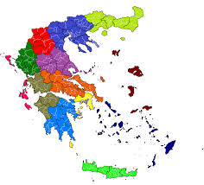

Ρομά στην Ελλάδα/Roma in Greece
Έλληνες/ίδες πολίτες: 117.495
Aτομικά, κοινωνικά και πολιτικά δικαιώματα που εγγυάται το Ελληνικό Σύνταγμα στους/στις Έλληνες/ίδες πολίτες.
Ευάλωτη, περιθωριοποιημένη κοινωνική ομάδα με ιδιαίτερα κοινωνικοοικονομικά χαρακτηριστικά.
Το χωρικό κριτήριο / το κριτήριο της αυτοπροσδιοριζόμενης ταυτότητας εφαρμόζεται για τον εντοπισμό/πρόσβαση στους Ρομά σε διάφορες δράσεις συγχρηματοδοτούμενων προγραμμάτων για ευάλωτες κοινωνικές ομάδες.
Greek citizens: 117.495
Individual, social and political rights guaranteed to Greek citizens by the Greek Constitution.
Vulnerable marginalized social group with particular socio-economic characteristics
The spatial criterion /the criterion of self-identification is applied to identify/reach Roma in various acts of co-financed programs for vulnerable social groups
20.129/17%
14.225
Σύνολο/Total
117.495
680
1.768
570
16.553
7.154
15.080
29.360/25%
1.242
340
8.800
1.594
The data were retrieved from:MINISTRY OF SOCIAL COHESION AND FAMILY
General Secretariat for Social Solidarity
and Fight against Poverty
Notes:
Είναι ιστορικά αναπόσπαστο μέρος του ελληνικού πληθυσμού ως Έλληνες πολίτες.
Απολαμβάνουν όλα τα ατομικά, κοινωνικά και πολιτικά δικαιώματα που εγγυάται το Ελληνικό Σύνταγμα στους Έλληνες πολίτες.
Αναγνωρίζονται ως μια ευάλωτη, περιθωριοποιημένη κοινωνική ομάδα με ιδιαίτερα κοινωνικοοικονομικά χαρακτηριστικά.
Το χωρικό κριτήριο (π.χ. τύπος/τοποθεσία κατοικίας) και/ή το κριτήριο της αυτοπροσδιοριζόμενης ταυτότητας εφαρμόζεται για τον εντοπισμό/πρόσβαση στους Ρομά σε διάφορες δράσεις συγχρηματοδοτούμενων προγραμμάτων για ευάλωτες κοινωνικές ομάδες.

Slide 4


Ειδικές διατάξεις/Special educational provisions
Διαδικασία Εγγραφής: ειδική ρύθμιση/διαφορετικά κριτήρια.
Διασυνδέσεις Μεταφοράς από και προς το σχολείο.
Ρυθμίσεις για κινητούς πληθυσμούς χωρίς μόνιμη κατοικία.
Ενισχυμένο Πρόγραμμα Ολοήμερου Δημοτικού και Νηπιαγωγείου.
Κοινωνικά οφέλη, όπως Εγγυημένο Ελάχιστο Εισόδημα και επίδομα παιδιού (Α21).
Τάξεις Υποδοχής / Ψυχολόγοι και Κοινωνικοί Λειτουργοί σε σχολεία για ευάλωτους μαθητές/τριες, συμπεριλαμβανομένων Ρομά.
Ζώνες Εκπαιδευτικής Προτεραιότητας (ΖΕΠ) / Διαφοροποιημένη Διδασκαλία.
Πρόγραμμα «Σχολικού Επιδόματος» (ή «Σχολικού Γεύματος»).
Ενταξιακή φροντίδα ευάλωτων παιδιών, συμπεριλαμβανομένων Ρομά, στην προσχολική εκπαίδευση και φροντίδα.
Εκπαιδευτικές παρεμβάσεις υποστήριξης σε κοινότητες Ρομά (πρόσβαση στην εκπαίδευση & μείωση της πρόωρης σχολικής διαρροής).
Δημοτικοί τομείς για τα θέματα των Ρομά / Κέντρα Κοινότητας.
Περιφερειακές παρεμβάσεις (ενίσχυση της προσχολικής και σχολικής συμμετοχής των Ρομά / εφήβων Ρομά σε εργαστήρια βιωματικής μάθησης, π.χ. εργαστήρι μητέρας-παιδιού).
Δράσεις Ενταξιακής Εκπαίδευσης (Εκπαίδευση εκπαιδευτικών / Ενταξιακό εκπαιδευτικό υλικό / Εργαστήρια Δεξιοτήτων).
Enrolment: special provision.
Transportation arrangements to and from school.
Arrangements for mobile populations without a permanent residence.
Upgraded All-Day Primary School and Kindergarten program.
Social benefits such as Minimum Guaranteed Income and child benefit (A21).
Reception classes/ Psychologists and Social workers in schools for vulnerable students incl. Roma.
Educational Priority Zones (ZEP)/ Differentiated Teaching
"School Meals" Program.
Inclusion of vulnerable children including. Roma in preschool education and care.
Support educational Interventions in Roma communities (access to education & reduce early school leaving).
Municipal Roma Branches/Community Centers.
Regional interventions (strengthen Roma pre-school and school participation / Roma adolescents in experiential workshops (e.g. mother-child workshop).
Inclusive Education actions (Teachers’ trainings / Inclusive educational material/ Skills Labs).

Slide 5

Προκλήσεις/Challenges
Ενίσχυση της συστηματικής φοίτησης.
Καταπολέμηση της πρόωρης σχολικής διαρροής των Ρομά.
Απεριόριστη πρόσβαση των μαθητών Ρομά στα σχολεία.
Ενίσχυση υφιστάμενων πολιτικών (ΖΕΠ, τάξεις υποδοχής) σε σχολεία με πάνω από 20% Ρομά.
Υποστήριξη της μετάβασης από την Πρωτοβάθμια στη Δευτεροβάθμια Εκπαίδευση.
Επιμέρους έμφαση σε μαθήματα εκμάθησης της Ελληνικής γλώσσας.
Ευαισθητοποίηση – στήριξη οικογενειών Ρομά.
Ανάπτυξη απογευματινών δραστηριοτήτων στα σχολεία.
Ενίσχυση των Σχολείων Δεύτερης Ευκαιρίας.
Μαθήματα αλφαβητισμού για γονείς και νέους/ες Ρομά.
Διευκόλυνση της επιστροφής στο σχολείο, ειδικά για Ρομά 15-18 ετών χωρίς δίπλωμα δημοτικού.
Ενίσχυση της κοινωνικής/σχολικής διαμεσολάβησης.
Ενίσχυση συνεργασίας μεταξύ Κοινωνικών Υπηρεσιών, Κέντρων Κοινότητας και σχολικών μονάδων.
Εκπαίδευση και στήριξη εκπαιδευτικών (δημιουργία περιφερειακών σχολικών δικτύων, αξιοποίηση Ρομά εκπαιδευτικών ως θετικών παραδειγμάτων).
Προετοιμασία παιδιών για σχολική συμμετοχή μέσα από εκπαιδευτικές δραστηριότητες (καλοκαιρινά σχολεία, εργαστήρια μητέρας-παιδιού, σχολές γονέων).
Enhancing staying at school – systematic attendance - Combating Roma early school leaving.
Unhindered access of Roma students to schools.
Reinforcement of existing policies (ZEP, reception classes) in schools with more than 20% Roma students.
Support for the transition from Primary Education to High School.
Greater emphasis on Greek language learning courses.
Awareness raising – support for Roma families.
Development of afternoon activities within school units - Reinforcement of Second Chance Schools - literacy classes for parents and young Roma.
Facilitate return to school, especially for Roma 15years – 18years without a primary school diploma.
Strengthening social mediation (school mediators).
Strengthening cooperation between Social Services, Community Centers-Roma Branches and School units.
Teacher training and support (creation of regional school networks, utilization of Roma teachers as positive role models).
Preparing children for school participation through extra-curricular activities (summer camps, mother-child workshops, parenting schools).

Slide 6
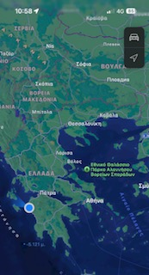
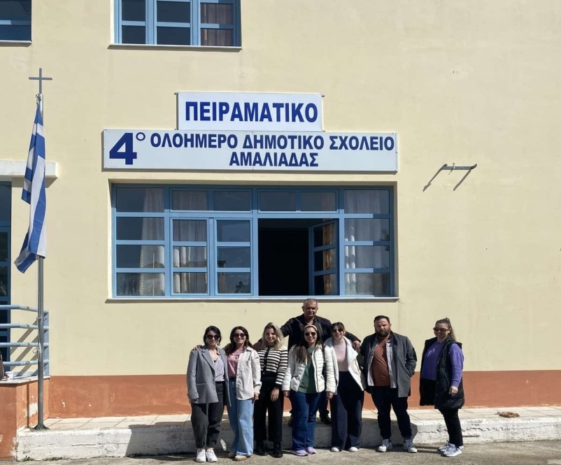


Το σχολείο μας/Our school
Τόπος: Αμαλιάδα, νομός Ηλείας, Κουρογιαννοπούλου 41
Κτιριακές υποδομές: 6 σχολικές αίθουσες, μία δανειστική βιβλιοθήκη, μία αίθουσα τάξης υποδοχής, μία αίθουσα μουσικής, μία αγγλικών, μία αίθουσα ολοημέρου, μία υπολογιστών καθώς και μία αίθουσα γυμναστικής που είναι υπό κατασκευή.
Κατά το σχολικό έτος 2024-2025 ορίστηκε ως πειραματικό .
Δυναμικό σχολείου: 100 μαθητές/τριες, 17 εκπαιδευτικοί, 1 κοινωνική λειτουργός.
Το 95% είναι Ρομά, εν αντιθέσει με το 5% που είναι αλλοδαποί/ές.
Γλώσσες που διδάσκονται: Ελληνικά, Ρομανί, Αγγλικά και Γερμανικά
Ομιλούμενες στο σπίτι γλώσσες: Ελληνικά, Ρομανί
Στο πρόγραμμα συμμετέχει το σύνολο του εκπαιδευτικού και μαθητικού πληθυσμού.
Εφαρμογή ομίλων για την βελτίωση της εκπαιδευτικής διαδικασίας, την ενίσχυση της δημιουργικότητας, της συνεργασίας και της κριτικής σκέψης των μαθητών.
Στα καινοτόμα προγράμματα εντάσσεται και το πρόγραμμα ρομποτικής.
Συνεργασία του σχολείου κατά το σχολικό έτος 2024-2025 με το Πανεπιστήμιο Πατρών.
Συμμετοχή και προετοιμασία μαθητών/τριών για εκπαιδευτικούς και αθλητικούς διαγωνισμούς.
Συμμετοχή σε ευρωπαϊκά προγράμματα.
Region: Amaliada, Ilia Prefecture, 41 Kourogiannopoulou Street
School Facilities: 6 classrooms, a lending library, a reception classroom, a music room, an English classroom, a full-day program classroom, a computer room, and a gymnasium currently under construction.
For the 2024-2025 school year, the school has been designated as an experimental school.
School Population: 100 students, 17 teachers, 1 social worker.
Student Composition: 95% Roma, 5% foreign students.
Languages Taught: Greek, Romani, English, and German.
Languages spoken at home: Greek, Romani
The entire educational and student population participates in the program.
Implementation of student clubs to improve the educational process, enhance creativity, collaboration, and critical thinking skills.
The school also runs an innovative robotics program.
Collaboration with the University of Patras for the 2024-2025 school year.
Participation and preparation of students for educational and athletic competitions.
Engagement in European programs.

Slide 7

Οι δράσεις μας: Διαπολιτισμικό εργαστήρι/
Ιntercultural Workshop
Σκοπός
Προαγωγή διαπολιτισμικής κατανόησης και συνεργασίας.
Ανάπτυξη ενσυναίσθησης, σεβασμού και αποδοχής.
Δημιουργική έκφραση μέσω της τέχνης.
Ενσωμάτωση μαθητών με διαφορετικό πολιτισμικό υπόβαθρο στην εκπαιδευτική διαδικασία.
Μέσα και υλικά
Διαδραστικός πίνακας, καταγραφικά μέσα (βιντεοκάμερα, κινητά, μικρόφωνο), χαρτική ύλη, προτζέκτορας.
Περιγραφή δραστηριοτήτων:
Τραγούδι <<Αν όλα τα παιδιά της γης>> στη Ρομανί song
<<Άντε Ρομανέ Σουνέ, Μετάφραση του τραγουδιού «Στο όνειρο ενός τσιγγάνου» που αφηγείται την ιστορία της τοπικής κοινότητας Ρομά, στα ελληνικά. romane sune 1 romane sune 2
Εικονογραφημένο άλμπουμ με τα ήθη και έθιμα της τοπικής κοινότητας Ρομά. Αφίσες γλωσσικού-εικαστικού ενδιαφέροντος. romani traditions
Purpose
Promotion of intercultural understanding and cooperation.
Development of empathy, respect, and acceptance.
Creative expression through art.
Integration of students with different cultural backgrounds into the educational process.
Tools and Materials
Interactive whiteboard, recording tools (video camera, mobile phones, microphone), paper materials, projector.
Activity Description
Video Screening: "If All the Children of the World"
Photographic Poster: "Ante Romane Suné“ : Translation of the local Roma community song, called “In the dream of a Roma”, narrating the journey of their ancestors and how they got here.
Illustrated Album: Showcasing the customs and traditions of the local Roma community. Posters of linguistic and artistic interest.

Slide 8

Οι δράσεις μας: Διαπολιτισμικό εργαστήρι/
Ιntercultural Workshopς μας/
Αποτελέσματα – Αποτίμηση
Δημιουργική Έκφραση μέσω του τραγουδιού και των εικαστικών.
Συμπερίληψη και ανάπτυξη – ενίσχυση δεσμών μεταξύ των μαθητών/τριών.
Ανάπτυξη διαπολιτισμικής συνείδησης και σεβασμού.
Ανάδειξη της τοπικής διαλέκτου των Ρομά της κοινότητας.
Ενίσχυση ομαδικότητας και συνεργασίας.
Results – Evaluation:
Creative Expression through Song and Visual Arts: Encouraging students to express themselves through music and art, fostering creativity.
Inclusion and Development – Strengthening Bonds among Students: Promoting the inclusion of all students, enhancing teamwork, and building stronger relationships.
Development of Intercultural Awareness and Respect: Cultivating an understanding and appreciation of different cultures, fostering respect.
Highlighting the Local Roma Dialect of the Community: Emphasizing the unique language and dialect of the local Roma community, encouraging linguistic diversity.
Strengthening Teamwork and Cooperation: Promoting collaboration and collective efforts among students, enhancing the sense of unity.

Slide 9
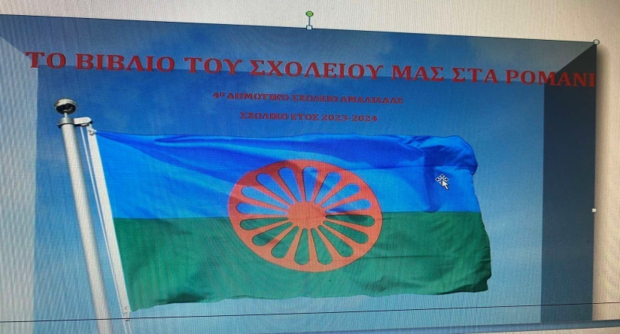
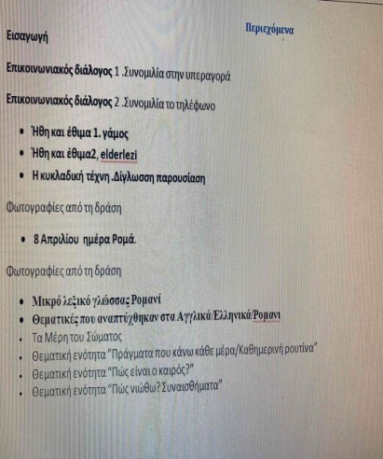
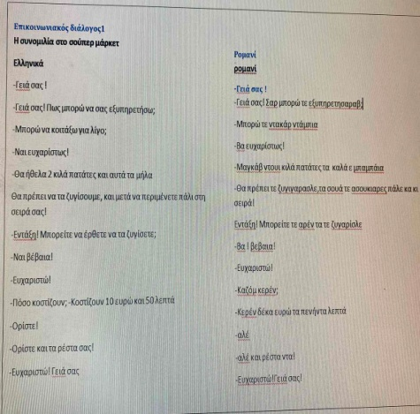
Το βιβλίο του σχολείου μας
The book of our school
Σκοπός
Ενίσχυση της γλωσσικής ταυτότητας.
Βοηθά τους/τις μαθητές/τριες Ρομά να δουν τη γλώσσα τους σε εκπαιδευτικό πλαίσιο.
Ενίσχυση ενσωμάτωσης συμπερίληψης προωθώντας το σεβασμό στη γλωσσική και πολιτισμική ποικιλομορφία.
Ανάπτυξη συνεργασίας, δεξιοτήτων επικοινωνίας και δημιουργικότητας για τη δημιουργία του περιεχομένου του βιβλίου.
Μέσα και υλικά
Υπολογιστής, εκτυπωτής, πλαστικοποιητής , γραφική ύλη
Περιγραφή δραστηριότητας
Δίγλωσσο λεξικό και καθημερινοί διάλογοι στην ελληνική και στην τοπική διάλεκτο των Ρομά.
Αποτέλεσμα – Αποτίμηση
Ανάδειξη της γλώσσας της τοπικής διαλέκτου των Ρομά.
Συμβολή του λεξικού στην κατανόηση και ανάδειξη της κουλτούρας τους.
Βελτίωση γλωσσικών δεξιοτήτων στην επίγνωση του πολιτισμού τους.
Ενεργή συμμετοχή και εμπλοκή των μαθητών/τριών.
Θετική στάση και ανταπόκριση των μαθητών/τριών.
Purpose:
Enhancement of Linguistic Identity
Helping Roma students view their language in an educational context.
Encouraging respect for linguistic and cultural diversity, fostering integration.
Encouraging teamwork and creativity for the creation of the book’s content.
Tools and Materials:
Computer, printer, laminator, stationery.
Activity Description:
Bilingual Dictionary and Daily Dialogues: Creating a bilingual dictionary and recording everyday dialogues in both Greek and the local Roma dialect.
Results – Evaluation:
Promoting awareness and appreciation of the local Roma dialect.
The dictionary helps in understanding and showcasing Roma culture.
Enhancing language skills through awareness of their cultural context.
Encouraging students to take an active role in the creation process.
Students respond positively and show interest in the activity.

Slide 10
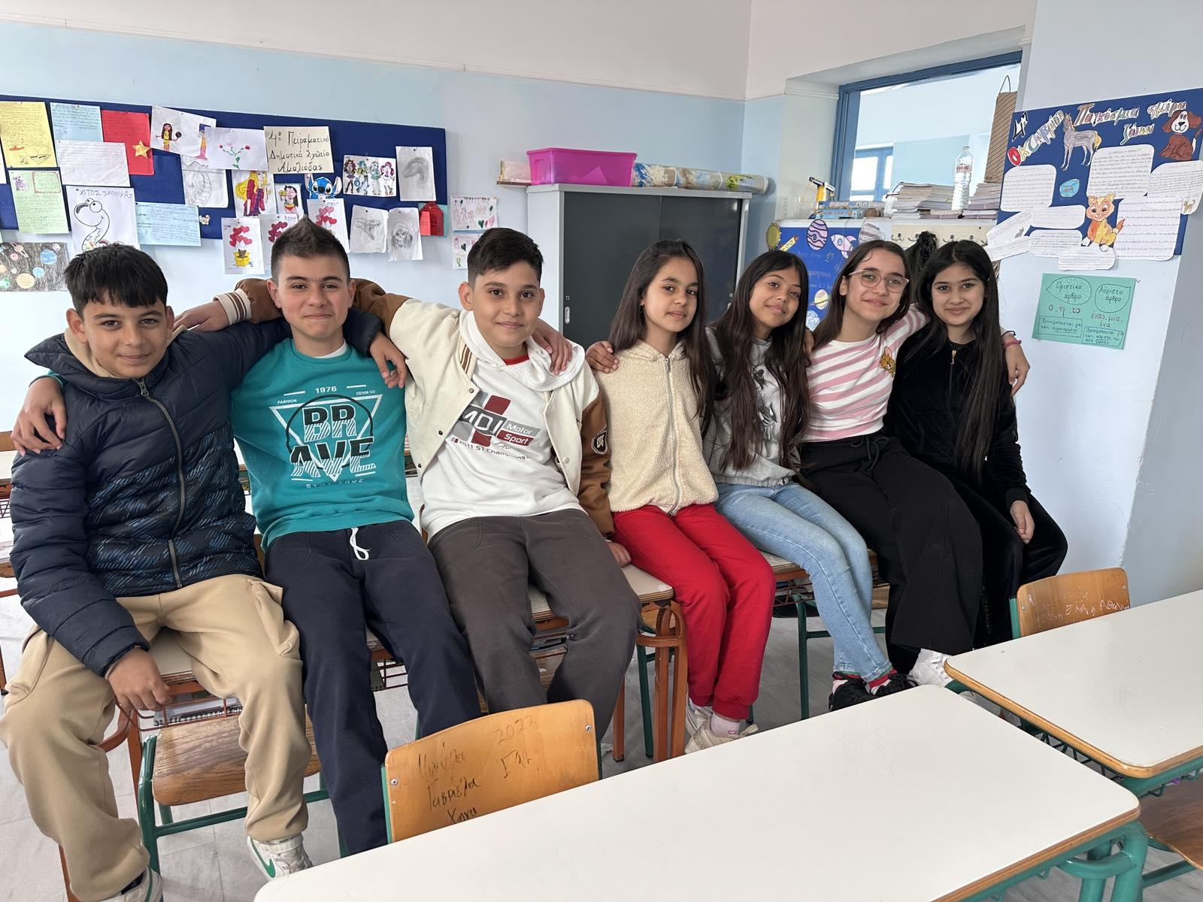
Program Evaluation- Αξιολόγηση Προγράμματος
Pedagogical Dimension:
Integration of Romani in the Curriculum🡪 Curriculum review/ recording of teaching hours (8 teaching hours)
Social Dimension:
Acceptance by the Roma community🡪 Interviews with parents and community representatives
Strengthening school and family relations
Cultural Dimension
Respect for and promotion of cultural identity
Production of cultural and Linguistic material by the community
Παιδαγωγική Διάσταση
Ένταξη της Ρομανί στο Αναλυτικό Πρόγραμμα Αναθεώρηση του αναλυτικού προγράμματος / καταγραφή διδακτικών ωρών (8 διδακτικές ώρες)
Κοινωνική Διάσταση
Αποδοχή από την Κοινότητα των Ρομά. Συνεντεύξεις με γονείς και εκπροσώπους της κοινότητας, αξιολόγηση των συνεντεύξεων
Ενίσχυση των Σχέσεων Σχολείου και Οικογένειας
Πολιτισμική Διάσταση
Σεβασμός και Προώθηση της Πολιτισμικής Ταυτότητας
Παραγωγή Πολιτιστικού και Γλωσσικού Υλικού από την Κοινότητα

Slide 11

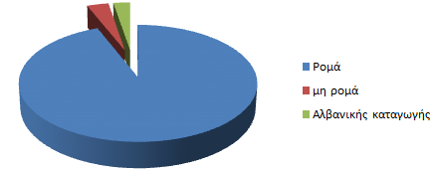


10^{ο} Δημοτικό Σχ. Νέας Ιωνίας
Βόλος, Ελλάδα
10th Elementary School of New Ionia
Volos, Greece
Τόπος: Νέα Ιωνία, Βόλος Ελλάδα
30 Εκπαιδευτικοί
260 μαθητές
  248 Ρομά
  5 αλλοδαποί
14 τμήματα
Άλλες γλώσσες της οικογένειας: Αλβανικά, Σέρβικα
Τμήμα ένταξης, Τ. Υποδοχής
Συμμετοχή: Όλο το σχολείο
Region: Nea Ionia, Volos Greece
30 Teachers
260 Students
248 Roma
5 Other nationalities
15 Classes
Other Family languages: Albanian, Serbian
Integration and Reception Class
Participation The whole school

Slide 12
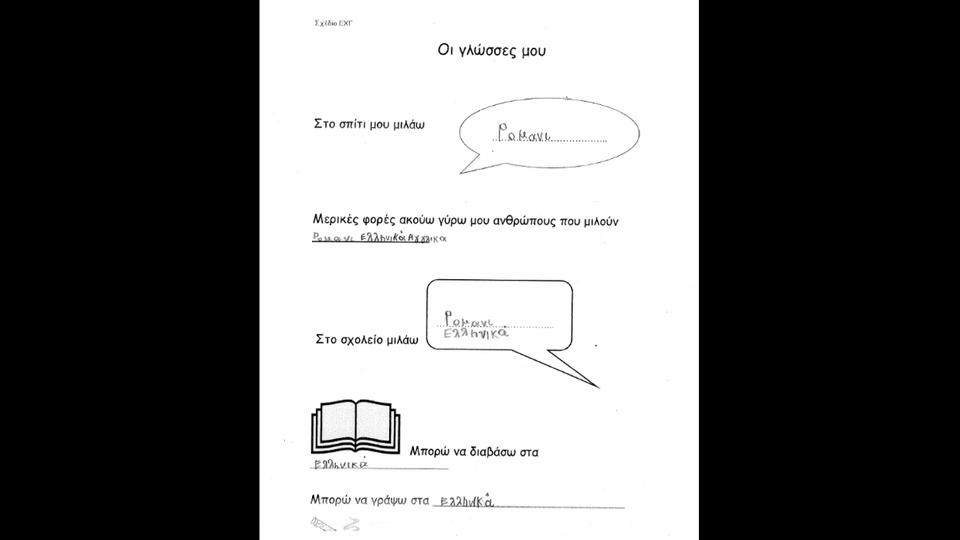
Δράσεις Ευαισθητο-ποίησης Ενεργοποίησης
Σκοπός: Ευαισθητοποίηση μαθητών και γονέων
Μέσα/υλικά:
Περιγραφή
Μέσα από βιωματικές δράσεις παρουσιάστηκαν οι ταυτότητες των μαθητών/τριών, τα έθιμα των Ρομά, τα παιχνίδια, οι διατροφικές και ενδυματολογικές τους συνήθειες. Δημιουργήθηκε ένα λαογραφικό μουσείο αφιερωμένο στον πολιτισμό τους το οποίο αποτέλεσε και μουσειακή γωνία εντός του χώρου του σχολείου. Δημιουργήθηκαν δίγλωσσες πινακίδες – ανακοινώσεις.
Αποτίμηση
Θετική υποδοχή και αποδοχή από γονείς και παιδιά.
Goal: Raising awareness among students and parents.
Means/Materials:
Description:
Through experiential activities, students identities, Roma customs, games, dietary and clothing habits were presented. A folklore museum dedicated to their Roma culture was created, which also served as a museum corner within the school premises. Bilingual signs and announcements were also produced.
Evaluation: The initiative was positively received and accepted by both parents and children.
Notes:
Αρχικά, οι εκπαιδευτικοί του σχολείου θεώρησαν ότι, για να υλοποιηθεί αποτελεσματικά το πρόγραμμα, ήταν απαραίτητο να μειωθούν οι αντιστάσεις των γονέων των μαθητών που ανήκουν στην κυρίαρχη ομάδα, καθώς και να ενισχυθεί η εμπλοκή των ίδιων των μαθητών στο πρόγραμμα.
Για τον σκοπό αυτό, αναπτύχθηκαν δράσεις που συνέβαλαν στη βαθύτερη κατανόηση της κουλτούρας και της προσωπικότητας της κοινότητας Ρομά. Ως πρώτο βήμα, κρίθηκε σημαντική η ευαισθητοποίηση μαθητών και γονέων τους μέσα από δραστηριότητες που αφορούσαν τα έθιμα των Ρομά, την καταγωγή τους (δέντρο γεωγραφικής καταγωγής), παιχνίδια, διατροφικές συνήθειες (παρασκευή γλυκών) και ενδυματολογικές τους συνήθειες, καθώς και τη δημιουργία ενός λαογραφικού μουσείου αφιερωμένου στον πολιτισμό τους το οποίο αποτέλεσε και μουσειακή γωνία.

Slide 13
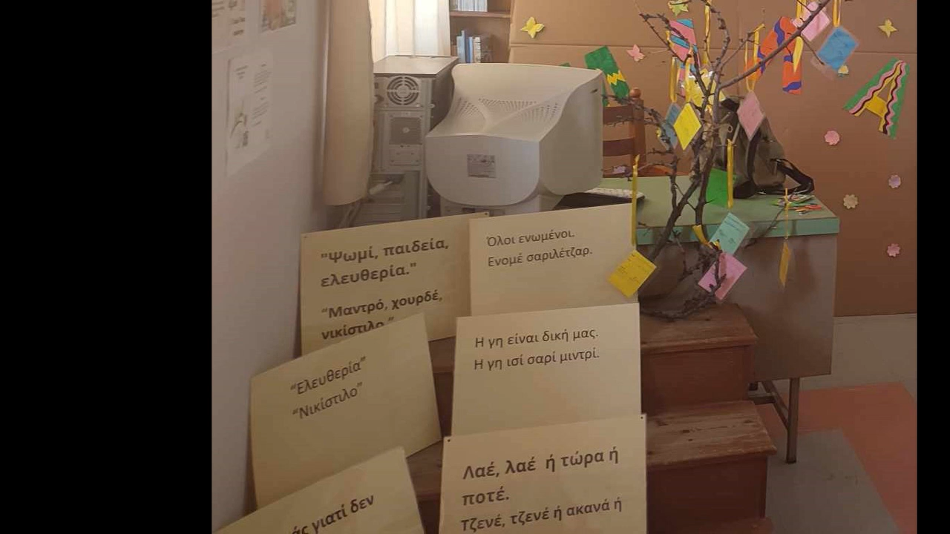
Δίγλωσσες Σχολικές Γιορτές
Σκοπός: Να κινητοποιηθούν οι μαθητές/τριες Ρομά και να ενισχυθεί η εμπλοκή τους σε όλες τις γιορτές που διοργανώνει το σχολείο.
Μέσα/υλικά: Στολές, αφίσες και υλικά για τα σκηνικά των γιορτών.
Περιγραφή
Σε όλες τις εορταστικές εκδηλώσεις του σχολείου (28^{η} Οκτώβρίου, 17^{η} Νοεμ. Χριστούγεννα, Λήξης) εντάχθηκε και η γλώσσα Ρομανί.
Αποτίμηση
Αυξημένη προθυμία από τους γονείς Ρομά να επιτρέπουν και να παροτρύνουν τα παιδιά τους να συμμετέχουν στις σχολικές γιορτές, καθώς και σημαντική αύξηση της προσέλευσης των γονέων στις εκδηλώσεις. Αναπτύχθηκαν η συνεργασία και η αλληλοβοήθεια μεταξύ των μαθητών/τριών.
Goals: To motivate Roma students and enhance their involvement in all school celebrations.
Means/Materials: Costumes, posters, and materials for celebration stage sets.
Description: In all of the school’s festive events (October 28th, November 17th, Christmas, End-of-Year Celebration), the Romani language was also incorporated.
Evaluation: There was increased willingness from Roma parents to allow and encourage their children to participate in school celebrations, as well as a significant rise in parental attendance at events. Cooperation and mutual support among students were also strengthened.
Notes:
Στο δεύτερο στάδιο του προγράμματος, σχεδιάστηκαν και υλοποιήθηκαν δίγλωσσες σχολικές γιορτές. Συγκεκριμένα, σε όλες τις εορταστικές εκδηλώσεις του σχολείου εντάχθηκε και η γλώσσα Ρομανί, με στόχο να κινητοποιηθούν οι μαθητές Ρομά και να ενισχυθεί η εμπλοκή τους σε όλες τις γιορτές που διοργανώνει το σχολείο.
Τα αποτελέσματα αυτού του εγχειρήματος ήταν ιδιαίτερα θετικά. Παρατηρήθηκε αυξημένη προθυμία από τους γονείς Ρομά να επιτρέπουν και να παροτρύνουν τα παιδιά τους να συμμετέχουν στις σχολικές γιορτές, καθώς και σημαντική αύξηση της προσέλευσης των γονέων στις εκδηλώσεις. Παράλληλα, εκδηλώθηκε έντονο ενδιαφέρον εκ μέρους τους για το περιεχόμενο των γιορτών και τη θεματολογία τους.
Επιπλέον, μέσα από αυτή τη δράση παρατηρήθηκε αυξημένη παραγωγή προφορικού λόγου τόσο στην ελληνική όσο και στη Ρομανί γλώσσα, γεγονός που συνέβαλε στην ενίσχυση της επικοινωνιακής ικανότητας των μαθητών. Παράλληλα, αναπτύχθηκαν η συνεργασία και η αλληλοβοήθεια μεταξύ των μαθητών, καθώς εργάζονταν από κοινού για την προετοιμασία και την παρουσίαση των γιορτών. Αυτή η αλληλεπίδραση συνέβαλε στη δημιουργία ενός πιο ενωμένου και συμπεριληπτικού σχολικού περιβάλλοντος, ενισχύοντας την αίσθηση του ανήκειν για όλους τους μαθητές.

Slide 14
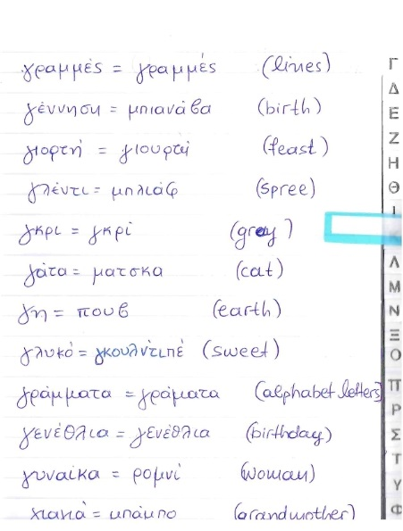
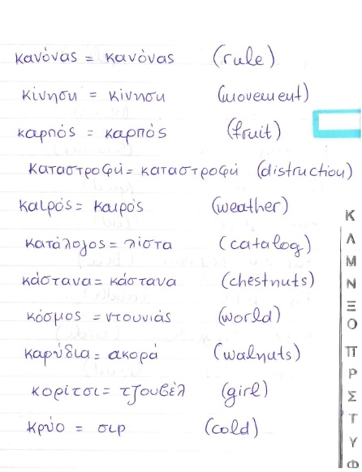
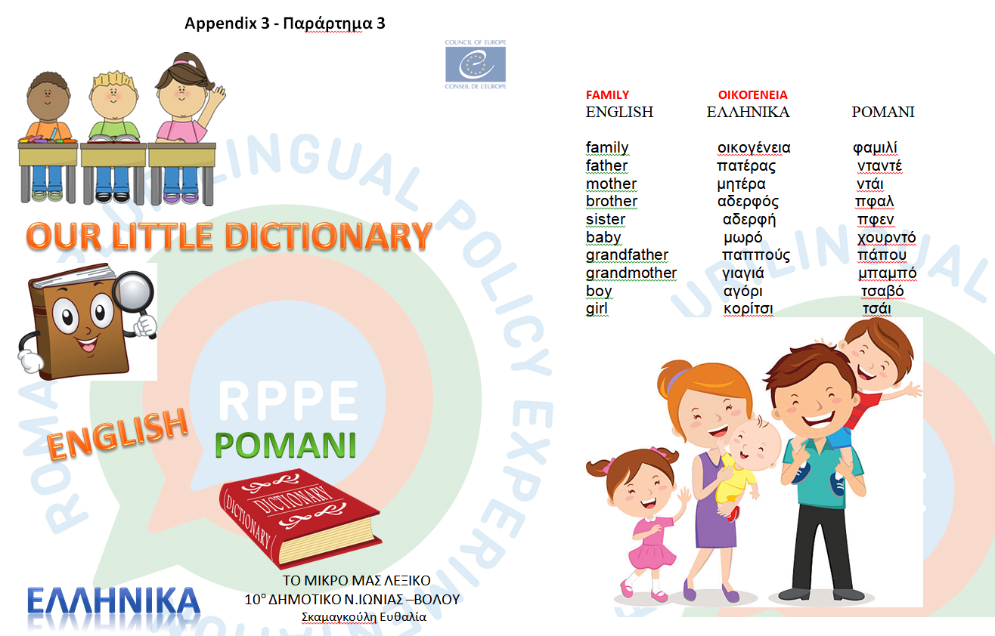
Peer-to-Peer tutoring
Αλληλο-διδακτική
Σκοπός: Ανάπτυξη του γνωστικού και γλωσσικού επιπέδου.
Περιγραφή
Οι μαθητές/τριες, μέσα από τη συνεργασία και την αλληλοβοήθεια, ανέπτυξαν το γνωστικό και γλωσσικό τους επίπεδο, επίσης βελτίωσαν τις επικοινωνιακές, κοινωνικές και διαμεσολαβητικές τους δεξιότητες. Υλοποιήθηκαν δραστηριότητες που ενίσχυσαν τη γλωσσική επίγνωση και την παραγωγή γραπτού λόγου. Παράλληλα κινητοποιήθηκαν και μαθητές αλβανικής καταγωγής, δημιουργώντας τρίγλωσσα λεξικά.
Αποτίμηση
Ανάπτυξη των γλωσσικών δεξιοτή-των στη διευκόλυνση της επικοινω-νίας μεταξύ μαθητών/τριών διαφορετικών γλωσσικών υπόβαθρων. Σημαντική ενίσχυση της ενσυναίσθησης των μαθητών/τριών, καθώς και αύξηση της αυτοπεποίθησής τους.
Goal: Development of cognitive and language skills
Description: Through collaboration and mutual support, students developed their cognitive and language skills, while also improving their communication, social, and mediation abilities. Activities were carried out to enhance language awareness and written language production. At the same time, students of Albanian origin were also engaged, creating trilingual dictionaries.
Evaluation: Development of language skills facilitated communication among students from different linguistic backgrounds. There was a significant boost in students’ empathy as well as an increase in their self-confidence.
Notes:
Στο τρίτο στάδιο, οι εκπαιδευτικοί ενέταξαν στη μαθησιακή διαδικασία την τεχνική Peer-to-Peer, με στόχο οι μαθητές, μέσα από τη συνεργασία και την αλληλοβοήθεια, να αναπτύξουν το γνωστικό και γλωσσικό τους επίπεδο, να βελτιώσουν τις επικοινωνιακές, κοινωνικές και διαμεσολαβητικές τους δεξιότητες. Κατά τη διάρκεια αυτής της διαδικασίας, παρατηρήθηκε σημαντική ενίσχυση της ενσυναίσθησης των μαθητών, καθώς και αύξηση της αυτοπεποίθησής τους.
Επιπλέον, υλοποιήθηκαν δραστηριότητες που ενίσχυσαν τη γλωσσική επίγνωση και την παραγωγή γραπτού λόγου. Παράλληλα για να προσελκύσουμε και να κινητοποιήσουμε και το ενδιαφέρον των μαθητών αλβανικής καταγωγής, δημιουργήσαμε τρίγλωσσα λεξικά, τα οποία βοήθησαν στην ανάπτυξη των γλωσσικών τους δεξιοτήτων και στη διευκόλυνση της επικοινωνίας μεταξύ των μαθητών διαφορετικών γλωσσικών υπόβαθρων.

Slide 15
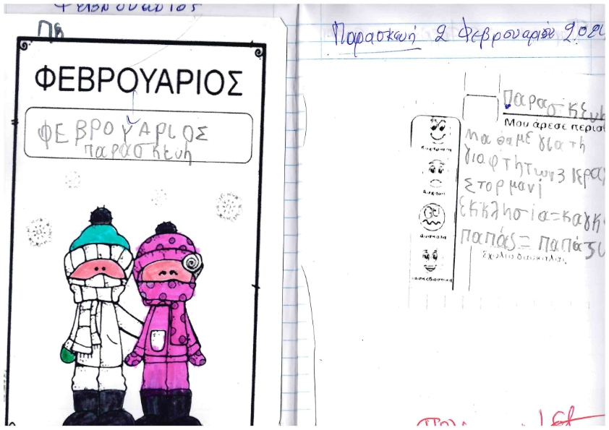
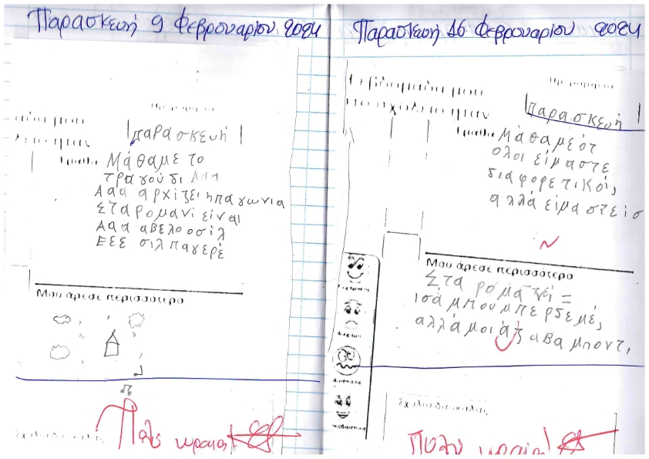
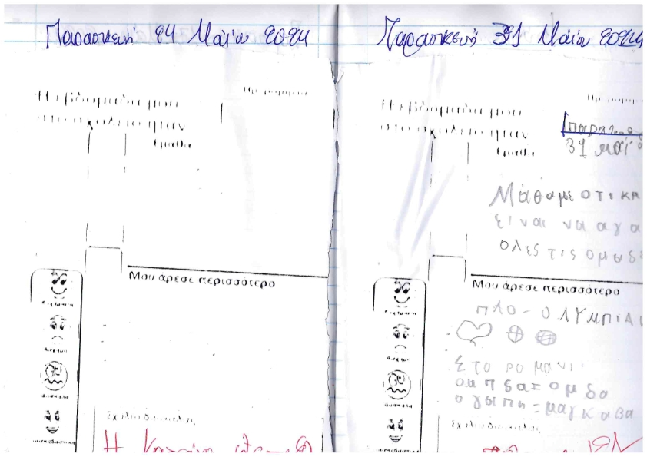
Δημιουργία Ημερολογίου Log book
Σκοπός: Ενθάρρυνση των νεοεισερχόμενων μαθητών/τριών.
Μέσα/υλικά: Ντοσιέ, τεράδια, έντυπο υλικό
Περιγραφή
Το Ημερολόγιο συμπληρωνόταν σε εβδομαδιαία βάση. Τα παιδιά ασχολήθηκαν με διάφορες θεματικές ενότητες. Ασχολήθηκαν με φύλλα εργασίας, άκουσαν τραγούδια και παραμύθια, χρωμά-τισαν, σχεδίασαν, έκοψαν εικόνες, κόλλησαν χαρτόνια, έκαναν εύκολες κατασκευές, παρακολούθησαν βίντεο, συζήτησαν, και κατέληξαν σε συμπεράσματα.
Αποτίμηση
Καλλιέργησαν τη δημιουργικότητά τους, επικοινώνησαν μεταξύ τους με την ομαδοσυνεργατική μέθοδο και δημιούργησαν γραπτά τεκμήρια.
Goal:Encouragement of newly arrived students
Means/Materials: Folders, notebooks, printed materials
Description: The diary was completed on a weekly basis. The children engaged with various thematic units. They worked on worksheets, listened to songs and fairy tales, colored, drew, cut out pictures, glued cardboard, created simple crafts, watched videos, held discussions, and reached conclusions.
Evaluation: They cultivated their creativity, communicated with each other through collaborative group work, and produced written evidence of their learning.
Notes:
Προκειμένου να ενθαρρύνουμε την προσέλευση των νεοεισερχόμενων μαθητών, ιδίως εκείνων με μηδενική σχολική εμπειρία, καθώς και να διασφαλίσουμε τη διατήρηση της τακτικής φοίτησής τους, δημιουργήσαμε το Log Book. Το συγκεκριμένο εργαλείο συμπληρωνόταν σε εβδομαδιαία βάση. Στους μαθητές /τριες παρουσιάζονταν οι διάφορες θεματικές ενότητες μέσα από πλούσιο εκπαιδευτικό υλικό. Ασχολήθηκαν ενεργά με τα κατάλληλα φύλλα εργασίας που μοιράστηκαν κατά τη διάρκεια της σχολικής χρονιάς για το εβδομαδιαίο ημερολόγιο της τάξης. Άκουσαν τραγούδια και παραμύθια, χρωμάτισαν, σχεδίασαν, έκοψαν εικόνες, κόλλησαν χαρτόνια, έκαναν εύκολες κατασκευές, παρακολούθησαν ταινίες και βιντεάκια, συζήτησαν, προβληματίστηκαν, έλυσαν διάφορες απορίες τους, ευαισθητοποιήθηκαν και κατέληξαν σε συμπεράσματα.
Έδειξαν μεγάλο ενδιαφέρον για διάφορες δραστηριότητες και υπήρχε ομαδικότητα και συνεργασία.
Όλα τα παραπάνω ενθουσίασαν τα παιδιά και συμμετείχαν με χαρά στην μαθησιακή διαδικασία. Καλλιέργησαν τη δημιουργικότητά τους και επικοινώνησαν μεταξύ τους με την ομαδοσυνεργατική μέθοδο και δημιούργησαν γραπτά τεκμήρια.

Slide 16
Αποτίμηση/Επίδραση Evaluation / Impact
Οι γονείς αντιμετωπίζουν πιο φιλικά το σχολείο και ενδιαφέρονται περισσότερο για τις επιδώσεις των παιδιών
Οι μαθητές/τριες:
Η γλώσσα Ρομανί εντάχθηκε στην καθημερινότητα του σχολείου.
Οι νεοεισερχόμενοι μαθητές/τριες εντάχθηκαν πιο ήπια στο χώρο του σχολείου.
Ενίσχυσαν την αυτοεκτίμησή τους.
Συνεργάζονται περισσότερο μεταξύ τους (Ρομά με Ρομά και Ρομά με μη Ρομά).
Αύξησαν τη συμμετοχή τους στις σχολικές εκδηλώσεις.
Συμμετείχαν σε δραστηριότητες και εκδρομές που κατά το παρελθόν απαξίωναν ή αγνοούσαν.
Parents: now approach the school more positively and have greater interest in their children's academic performance.
Students:
The Romani language was integrated into the school’s daily life.
Newly arrived students were more smoothly integrated into the school environment.
They strengthened their self-esteem.
They collaborate more with one another (both Roma with Roma and Roma with non-Roma students).
They increased their participation in school events.
They took part in activities and excursions that they had previously disregarded or ignored.

Slide 17
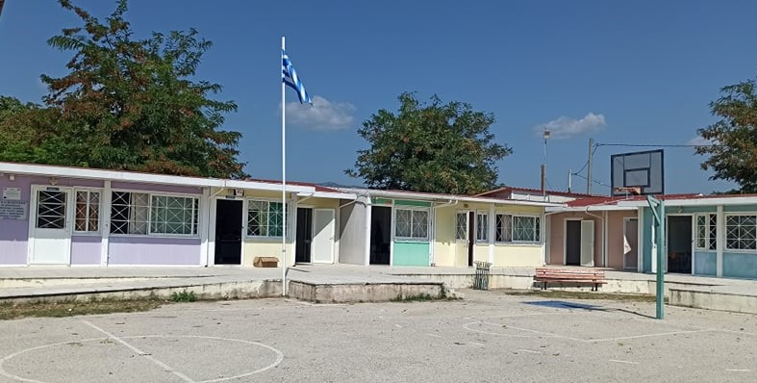
12ο Δημοτικό Σχολείο Κομοτηνής
Τόπος: Κομοτηνή/Ελλάδα
12ο Δημοτικό Σχολείο Κομοτηνής
Τοποθεσία:
Διεύθυνση: Τηλέμαχου 23, 69100, Κομοτηνή (Όπισθεν Νοσοκομείου)
Περιοχή: Κεντρικό τμήμα της πόλης
Μαθητικός Πληθυσμός
Συνολικός αριθμός μαθητών: 206
Μαθητές Ρομά: 206 (100% του μαθητικού πληθυσμού)
Προέλευση μαθητών: Περιοχές Αλάν Κουγιού και Ανάχωμα
Γλωσσική Ποικιλομορφία
Μητρικές γλώσσες μαθητών:
  Ρομανί
  Τουρκική
  Ελληνική (ως δεύτερη ή τρίτη γλώσσα)
Χαρακτηριστικό: Οι μαθητές θεωρούνται επίσημα τρίγλωσσοι
Λειτουργία σχολείου: 11/θέσιο
Αριθμός εκπαιδευτικών: 25 (όλων των ειδικοτήτων)
Ειδικές δομές: Τάξη Υποδοχής ΖΕΠ
Συμμετοχή στο Πρόγραμμα RPPE:
Τάξεις: (Γ΄, Δ΄, Ε΄, ΣΤ΄)
Μαθητές: ()
Εκπαιδευτικοί: (8)
Location: Komotini / Greece
12th Primary School of Komotini
Location Details:
➤ Address: Tilemachou 23, 69100, Komotini (Behind the Hospital)
➤ Area: Central part of the city
Student Population
➤ Total number of students: 206
➤ Roma students: 206 (100% of the student body)
➤ Student origin: Areas of Alan Koyou and Anachoma
Linguistic Diversity
➤ Students' mother tongues:
❖ Romani
❖ Turkish
❖ Greek (as a second or third language)
➤ Characteristic: Students are officially considered trilingual
School Operation
➤ School structure: 11-grade school unit
➤ Number of teachers: 25 (of all specialties)
➤ Special structures: ZEP Reception Class
Participation in the RPPE Program:
➤ Grades: (3rd, 4th, 5th, 6th)
➤ Students: ()
➤ Teachers: (8)
.

Slide 18
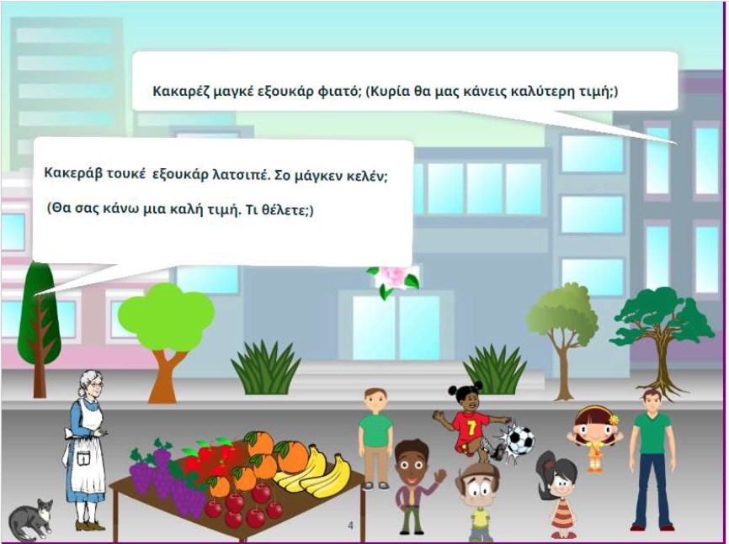
Οι δράσεις μας/
Παρουσίαση Δράσης:
«Η βόλτα στο παζάρι–Ένα Παραμύθι στη Ρομανί»
«Τζας τεπιράς κάι παζάρι»
(γλώσσα ρομανί)
Σκοπός:
Να δημιουργήσουμε ένα πλαίσιο που θα ενδυναμώσει τη δημιουργικότητά τους, με σκοπό να αναδείξουμε την προσωπική τους ταυτότητα μέσα από τη δύναμη της αφήγησης και της τεχνολογίας.
Μέσα/Υλικά:
Καινοτόμος χρήση Τεχνητής Νοημοσύνης (ΑΙ) για να μεταμορφώσουμε τις ιστορίες τους σε εικονογραφημένα ψηφιακά βιβλία.
Δημιουργία κειμένων και εικόνων που αναδεικνύουν την καθημερινότητά τους στο αγαπημένο τους παζάρι.
Συνεργασία με φοιτητές του Τμήματος Κοινωνικής Εργασίας του ΔΠΘ για την παρουσίαση και την ενίσχυση του διαλόγου μεταξύ πολιτισμών.
Περιγραφή Δράσης:
Μέσα από τη δύναμη της αφήγησης, οι μαθητές/τριες δημιουργούν μια ιστορία που αποτυπώνει τις δικές τους εμπειρίες και όνειρα, με φόντο το παζάρι του Σαββάτου, έναν τόπο που καθορίζει την κοινωνική τους ζωή.
Οι παραμυθικές αφηγήσεις μετατρέπονται σε ένα εικονογραφημένο ψηφιακό βιβλίο, το οποίο ζωντανεύει μέσω της Τεχνητής Νοημοσύνης, δίνοντας στους/στις μαθητές/τριες την ευκαιρία να δουν τις φαντασίες τους να γίνονται πραγματικότητα.
Presentation of the Action:
"A Walk in the Market – A Fairy Tale in Romani" "Tžas tepirás kai pazarí" (Romani language)
Objective:
To create a framework that will empower their creativity, aiming to highlight their personal identity through the power of storytelling and technology.
Materials/Tools:
Innovative use of Artificial Intelligence (AI) to transform their stories into illustrated digital books.
Creation of texts and images that showcase their daily lives in their beloved Saturday market.
Collaboration with students from the Department of Social Work at Democritus University of Thrace (DUTH) to present and strengthen the dialogue between cultures.
Action Description:
Through the power of storytelling, the students create a narrative that reflects their own experiences and dreams, set against the backdrop of the Saturday market, a place that shapes their social life.
The fairy tale stories are turned into an illustrated digital book, which comes to life through Artificial Intelligence, giving the students the opportunity to see their fantasies turn into reality.

Slide 19
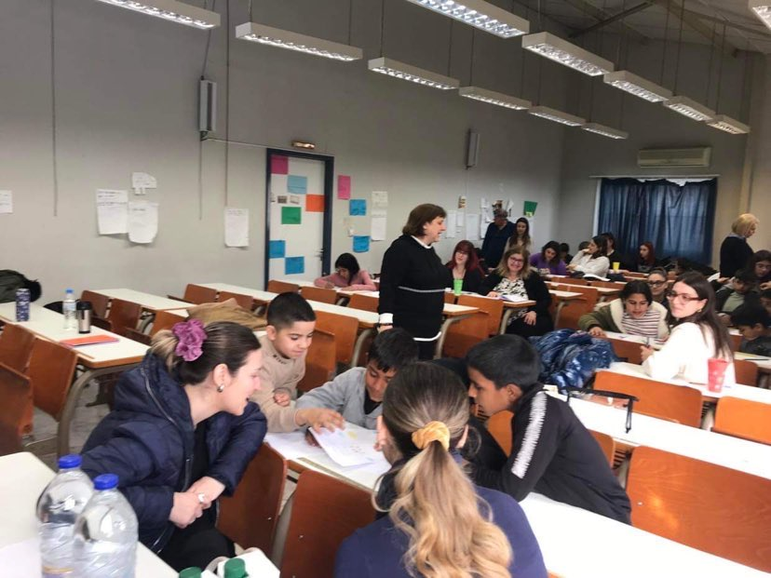
Οι δράσεις μας/
Η δράση κορυφώνεται με την παρουσίαση του έργου στους φοιτητές του ΔΠΘ, όπου οι μαθητές/τριες δεν μοιράζονται απλώς τη δουλειά τους, αλλά ενισχύουν την πολιτισμική τους ταυτότητα μέσω του διαλόγου και της αλληλεπίδρασης.
Αποτίμηση:
Η δράση αυτή δεν είναι απλώς μια δημιουργική προσπάθεια – είναι μια δύναμη που ενώνει πολιτισμούς και γεννά γέφυρες κατανόησης. Οι μαθητές μας όχι μόνο ενίσχυσαν τη γλωσσική και πολιτιστική τους ταυτότητα, αλλά έμαθαν να βλέπουν τη δύναμη της τεχνολογίας ως μέσο έκφρασης και επικοινωνίας. Η συνεργασία με τους/τις φοιτητές/τριες του ΔΠΘ έφερε ένα νέο επίπεδο κατανόησης και σεβασμού για τη γλώσσα Ρομανί, αναδεικνύοντας τη σημασία της διαπολιτισμικής επικοινωνίας και της κοινωνικής ένταξης.
Οι μαθητές/τριές μας, γεμάτοι/ες υπερηφάνεια και ενθουσιασμό, είχαν την ευκαιρία να δουν τις δικές τους ιστορίες να παίρνουν μορφή, νιώθοντας την επιτυχία και την αναγνώριση που τους αξίζει.
The action culminates in the presentation of the project to the students of Democritus University of Thrace (DUTH), where the students not only share their work but also strengthen their cultural identity through dialogue and interaction.
Assessment:
This action is not just a creative effort – it is a force that unites cultures and creates bridges of understanding. Our students not only strengthened their linguistic and cultural identity, but also learned to see the power of technology as a means of expression and communication. The collaboration with the DUTH students brought a new level of understanding and respect for the Romani language, highlighting the importance of intercultural communication and social inclusion.
Our students, full of pride and excitement, had the opportunity to see their own stories come to life, feeling the success and recognition they deserve.

Slide 20
Αποτίμηση/
Η εφαρμογή του προγράμματος RPPE έφερε ουσιαστικές και μετρήσιμες αλλαγές στο σύνολο της σχολικής κοινότητας, ενισχύοντας τις σχέσεις μεταξύ μαθητών, εκπαιδευτικών, οικογενειών και της ευρύτερης κοινωνίας.
Στους Μαθητές
Το πρόγραμμα ενδυνάμωσε τους μαθητές, αναγνωρίζοντας τη γλωσσική και πολιτισμική τους ταυτότητα. Ενισχύθηκε η αυτοπεποίθηση, η ενεργός συμμετοχή και η αυθεντική έκφραση – με τη γλώσσα Ρομανί να αποκτά χώρο και σεβασμό μέσα στη σχολική ζωή.
Στους Εκπαιδευτικούς
Οι εκπαιδευτικοί ανέπτυξαν δεξιότητες διαπολιτισμικής εκπαίδευσης και εμπλούτισαν τις παιδαγωγικές τους πρακτικές, μέσα από τη συνεχή ανταλλαγή εμπειριών, τη συνεργασία και την εφαρμογή συμπεριληπτικών μεθόδων μέσα στην τάξη.
Στους Γονείς
Οι οικογένειες ήρθαν πιο κοντά στο σχολείο, καθώς ένιωσαν ότι η γλώσσα και ο πολιτισμός τους γίνονται αποδεκτά και σεβαστά. Ενισχύθηκε η εμπιστοσύνη τους προς το σχολείο και ενθαρρύνθηκε η ενεργότερη συμμετοχή τους στην εκπαιδευτική διαδικασία.
Στην Τοπική Κοινότητα
Το σχολείο λειτούργησε ως πυρήνας ένταξης και διαλόγου, αναδεικνύοντας τον ρόλο της εκπαίδευσης ως γέφυρας ανάμεσα σε διαφορετικές πολιτισμικές ομάδες. Ενισχύθηκαν η κοινωνική συνοχή, η αμοιβαία κατανόηση και ο σεβασμός στη διαφορετικότητα.
Το πρόγραμμα RPPE απέδειξε ότι όταν αναγνωρίζεται και αξιοποιείται η πολιτισμική και γλωσσική ποικιλομορφία, το σχολείο μεταμορφώνεται σε έναν χώρο ανοιχτό, δίκαιο και συμπεριληπτικό για όλους.
12th Primary School of Komotini
The implementation of the RPPE programme brought significant and measurable changes to the entire school community, strengthening relationships among students, teachers, families, and the wider society.
Impact on Students
The programme empowered students by recognizing their linguistic and cultural identity. Self-confidence, active participation, and authentic expression were enhanced – with the Romani language gaining space and respect within school life.
Impact on Teachers
Teachers developed intercultural education skills and enriched their teaching practices through continuous experience-sharing, collaboration, and the application of inclusive methods in the classroom.
Impact on Parents
Families became more engaged with the school, feeling that their language and culture were accepted and respected. Their trust in the school was strengthened, encouraging more active involvement in the educational process.
Impact on the Local Community
The school acted as a hub for inclusion and dialogue, highlighting the role of education as a bridge between different cultural groups. Social cohesion, mutual understanding, and respect for diversity were significantly strengthened.
The RPPE programme demonstrated that when cultural and linguistic diversity is acknowledged and embraced, the school becomes an open, fair, and inclusive space for all.

Slide 21
Βιωσιμότητα / Viability
Συνέχιση των καλών πρακτικών που υλοποιήθηκαν στο RPPE.
Συνέχιση της Χρηματοδότησης.
Συνεργασία σχολείων με τοπικούς εκπροσώπους της κοινότητας.
Καθιέρωση/συνέχιση της Ρομανί ως υποστηρικτικής γλώσσας μάθησης στο σχολείο.
Ανάπτυξη δίγλωσσου διδακτικού υλικού (Ρομανί–Ελληνικά) Δημιουργία «Γλωσσικών Εργαστηρίων Ταυτότητας» εντός του σχολείου.
Επιμόρφωση των εκπαιδευτικών στη γλωσσική ποικιλομορφία και στη γλώσσα Ρομανί .
Ανάδειξη πολιτισμικής κληρονομιάς της κοινότητας μέσα από το σχολείο.
Καθιέρωση ρόλου διαπολιτισμικού μεσολαβητή στη σχολική μονάδα.
Υποστήριξη δράσεων όπου η μητρική γλώσσα και ο σχολικός λόγος συνυπάρχουν.
Continuation of the good practices implemented in the RPPE.
Continuation of funding.
Collaboration between schools and local community representatives.
Establishment/continuation of Romani as a supportive language of learning in schools.
Development of bilingual teaching materials (Romani–Greek) and creation of “Language Identity Workshops” within the school setting.
Training of teachers in linguistic diversity and the Romani language.
Promotion of the community’s cultural heritage through school activities.
Establishment of the role of intercultural mediator within the school unit.
Support for initiatives where the mother tongue and school discourse coexist.

Slide 22

46 ÉTATS MEMBRES
700 MILLIONS D’EUROPÉENS
Thank you very much!
Ευχαριστούμε πολύ!

